Slide 1

LifeCare

Slide 2

LifeCare
Ana Júlia Gonçalves Mendes
Juliana Assis Bernardes
Júlia Carvalho
Pertry Teixeira Gambogi
Santa Rita do Sapucaí, Set.2023

Slide 3
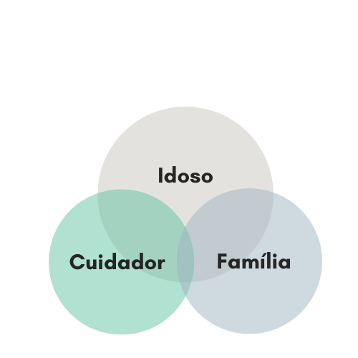
LifeCare
Um software para monitoramento e gerenciamento de rotina de idosos

Slide 4
Roteiro
Contextualização e problematização
Solução proposta
Demonstração funcional do sistema de software

Slide 5
Contextualização e problematização
1. Envelhecimento da População:
- Aumento da população idosa em todo o mundo.
- Necessidade crescente de cuidados e assistência devido ao envelhecimento.
2. Desafios do Envelhecimento:
- Declínio da saúde física e mental.
- Solidão e isolamento social.
3. Importância do Monitoramento:
- Acompanhamento da saúde e bem-estar dos idosos.
- Prevenção de emergências médicas.

Slide 6
Solução proposta
O LifeCare é um software que aproxima o cuidador da família do idoso, promovendo mais tranquilidade e facilidade em relação a comunicação sobre a rotina do idoso

Slide 7
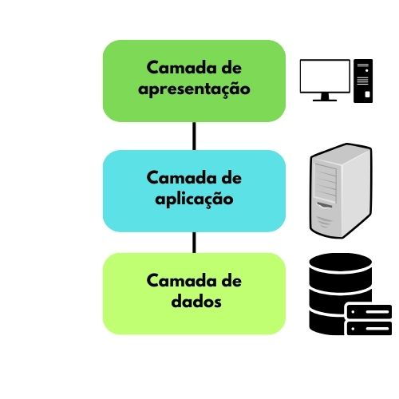
Solução proposta
Visão Geral de Arquitetura

Slide 8
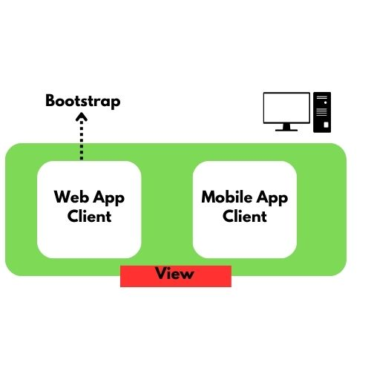
Solução proposta
Visão Específica de Arquitetura

Slide 9
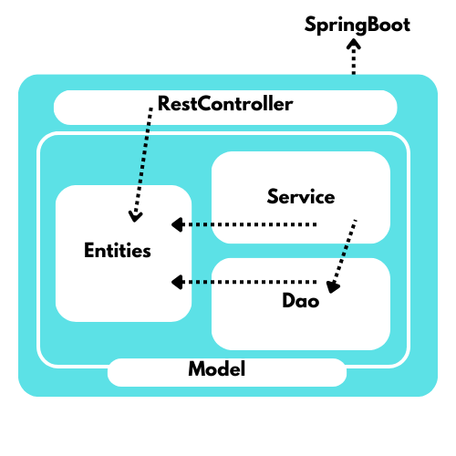
Solução proposta
Visão Específica de Arquitetura

Slide 10
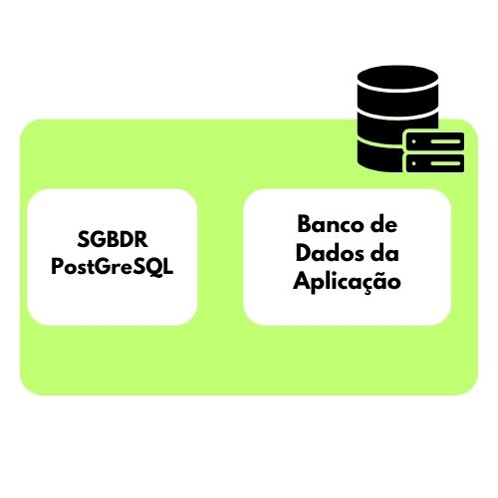
Solução proposta
Visão Específica de Arquitetura

Slide 11
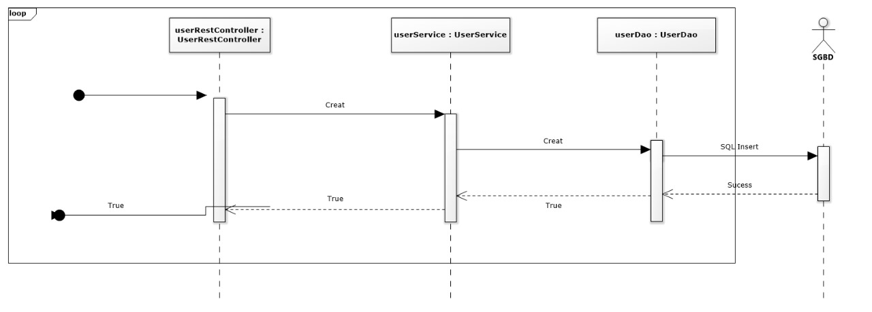
Solução proposta
Visão de Comportamento
Criar Usuário

Slide 12
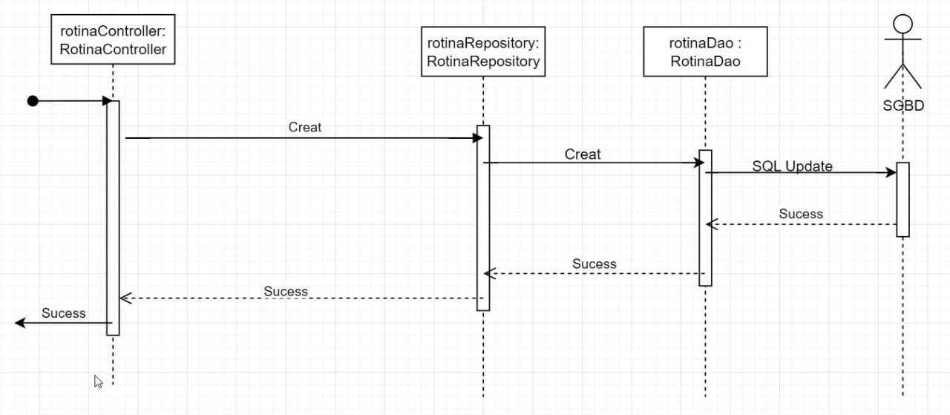
Solução proposta
Visão de Comportamento
Registrar atividade da rotina

Slide 13
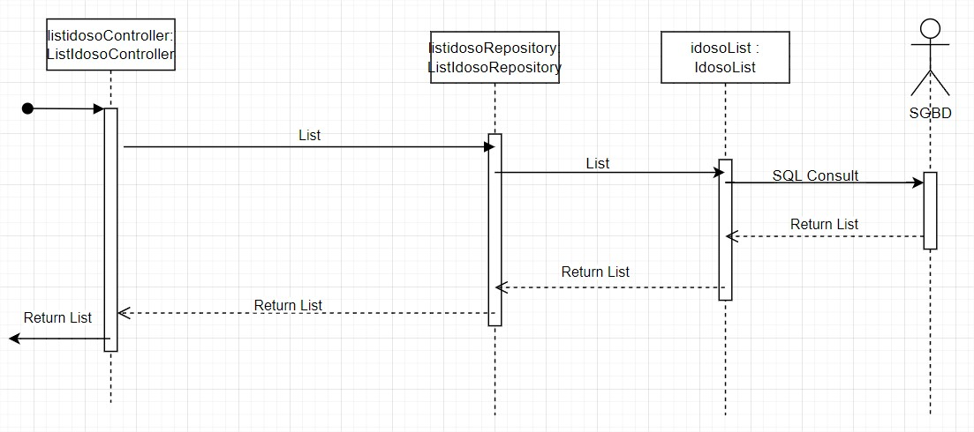
Solução proposta
Visão de Comportamento
Listar Idoso

Slide 14
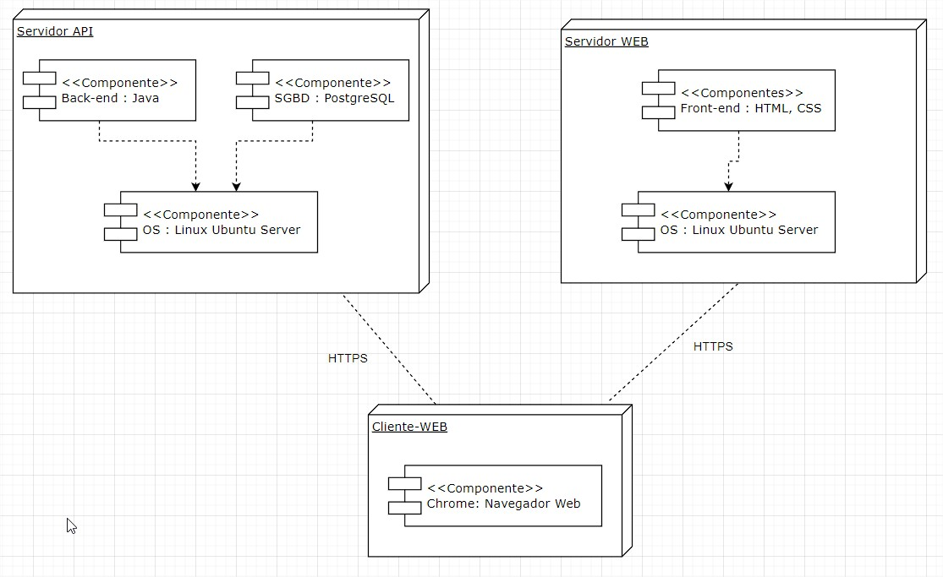
Solução proposta
Visão de implantação

Slide 15
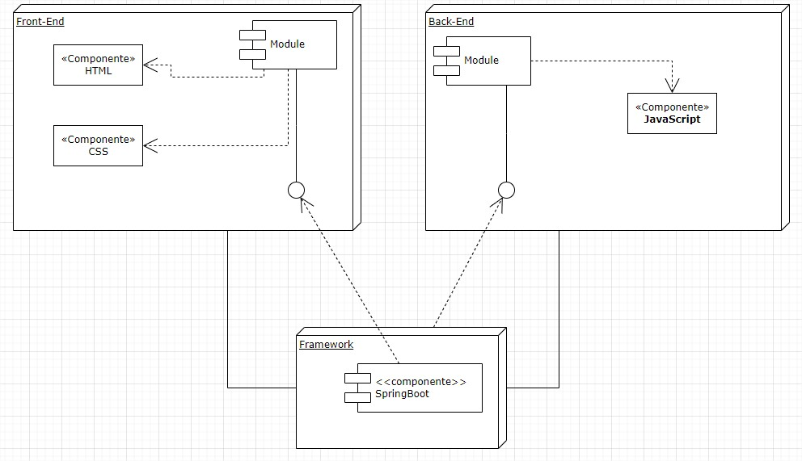
Solução proposta
Visão de componente

Slide 16
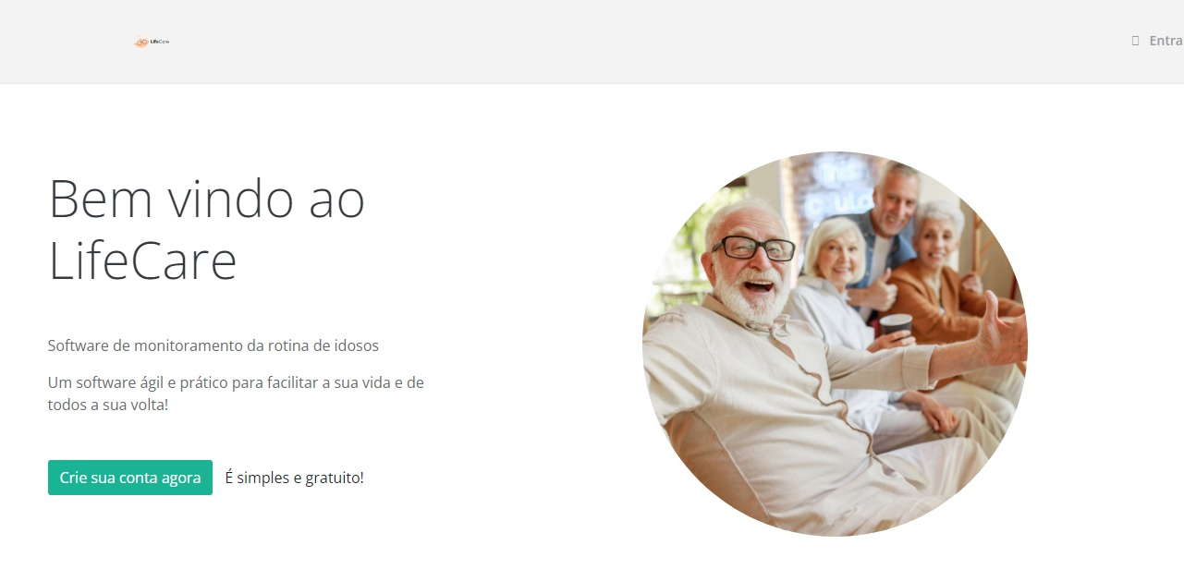
Demonstração
Tela home

Slide 17
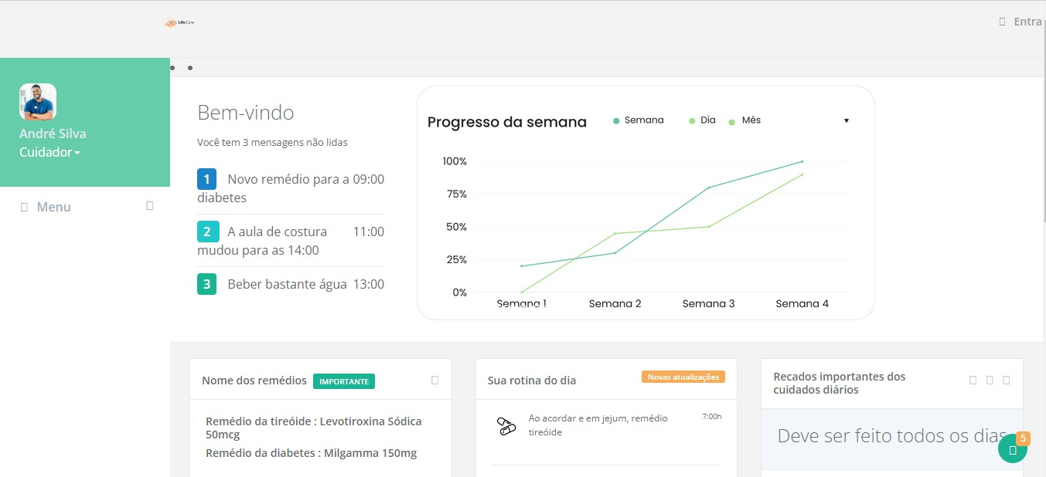
Demonstração
Página do cuidador

